Slide 1
머신러닝 기반 미세먼지 데이터 분석 프로젝트
`
컴퓨터 과학과
2016301018 김진영

Slide 2
01
주제 설명
주제:
머신러닝 기반 미세먼지 데이터 분석 프로젝트
목표:
미세먼지 데이터를 머신러닝 기반 회귀분석을 하여, 미세먼지에 영향을 미치는 변수 도출
변수 값에 따른 미세먼지 상태를 예측
미세먼지 상태에 따른 서울대공원 입장객 수 관계 분석
주제를 정한 이유:
2013년 초부터 미세먼지 농도가 증가하기 시작하여 현재 미세먼지 현상이 심각한 불안요소가 되어 국가적 해결과제로 떠오르게 되었다. 이에 수집되는 미세먼지 데이터를 분석하여 우리 생활에 있어 어떤 영향을 미치는지 알아보고자 한다.

Slide 3
02
학습 내용
Pandas, Numpy
LinearRegression
Machine Learning Process
Sklearn(사이킷런) – 분류, 회귀, 전처리 알고리즘
Seaborn – 데이터 분포 시각화
분석 평가 지표
Missingno – 결측치 시각화

Slide 4
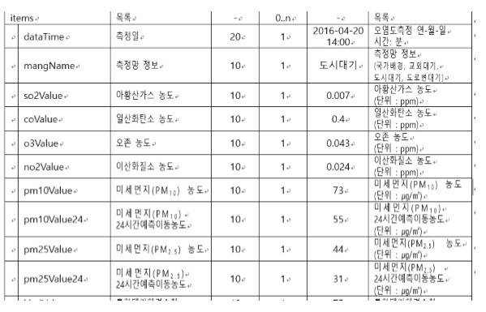
03
데이터 설명
데이터 설명 및 종속변수 설정
데이터:
한국환경공단 국가대기오염정보_한국환경공단 공공 API
종속변수:
Pm10Value(미세먼지농도)
변수(필드) 24개로 구성

Slide 5
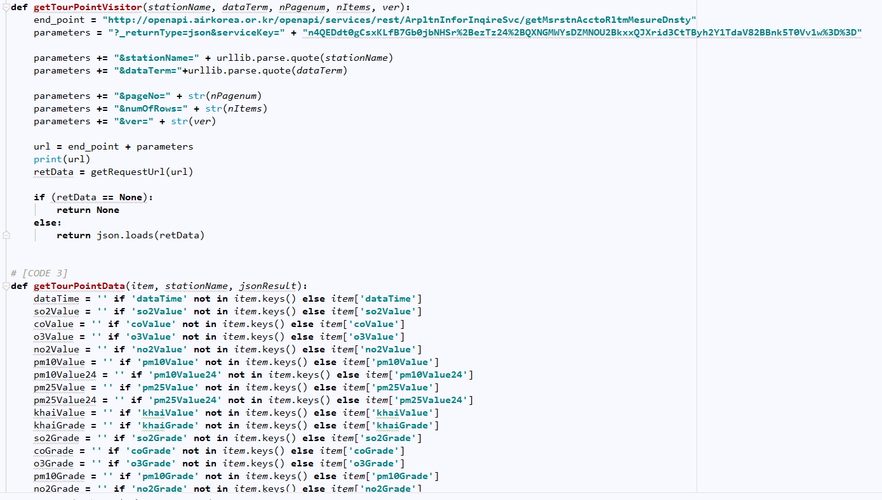
03
데이터 설명

Slide 6
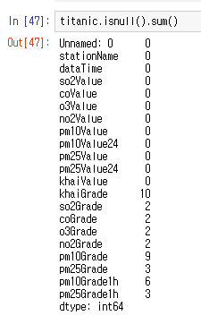
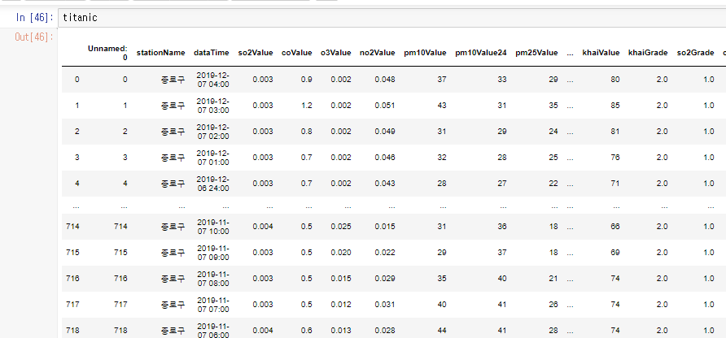
03
데이터 설명
NULL

Slide 7
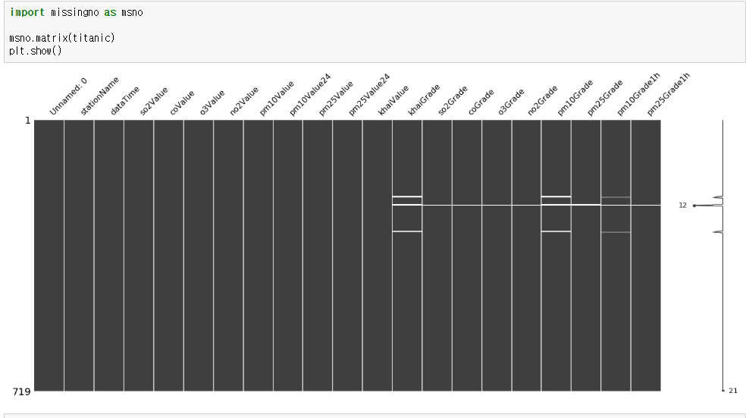
03
데이터 설명
결측치 시각화
NULL

Slide 8
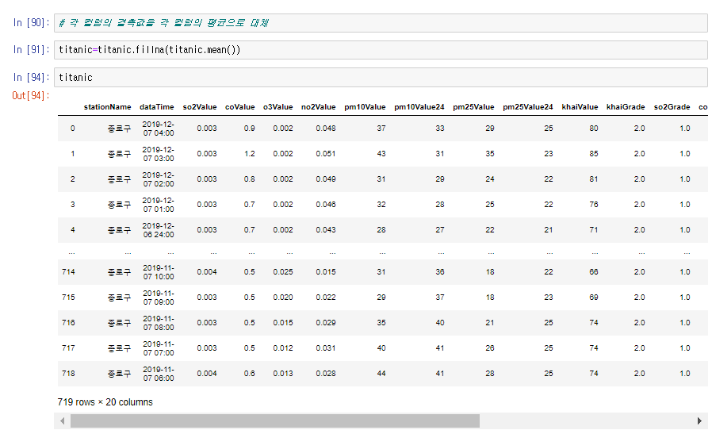
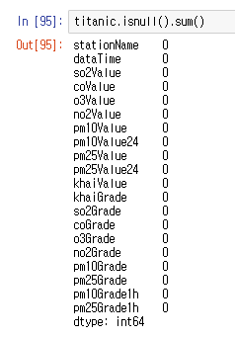
03
데이터 설명

Slide 9
03
데이터 설명
결측값 제거 완료!

Slide 10
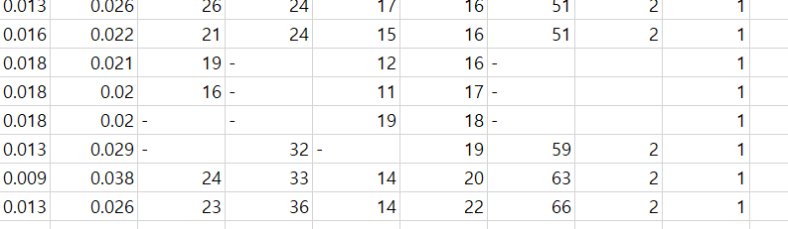

03
데이터 설명
결측값이 아닌
‘-’값도 들어있기 때문에 추가 전처리 필요

Slide 11
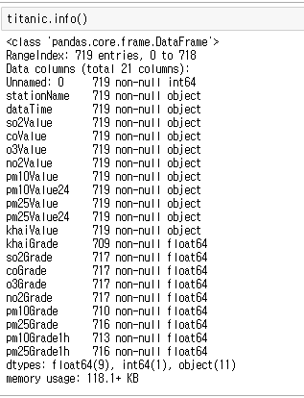
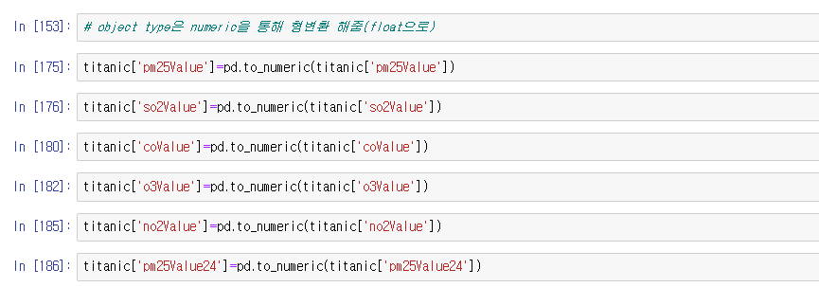
03
데이터 설명

Slide 12
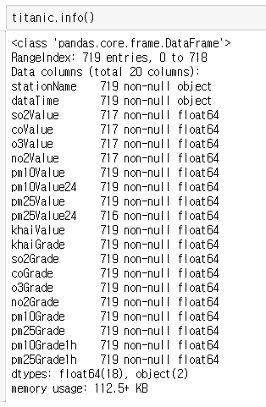
03
데이터 설명
형 변환 후,
다시 null값을 조사해 mean값으로 대체해주는 작업을 진행

Slide 13
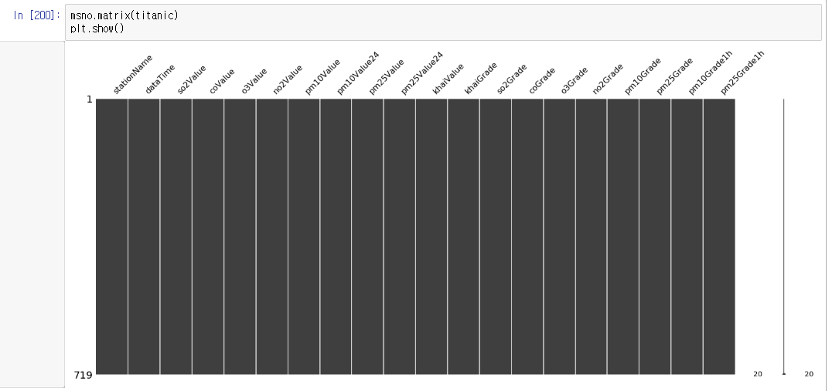
03
데이터 설명
결측치를 모두 없앰
형 변환 후,
다시 null값을 조사해 mean값으로 대체해주는 작업을 진행

Slide 14
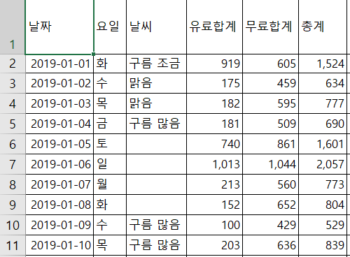
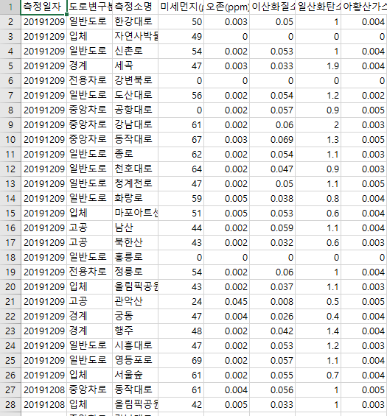
03
데이터 설명
데이터:
서울대공원 일일 입장객 현황(2019년) 4월까지(서울특별시)_엑셀파일 다운로드
데이터:
서울특별시 기상정보의
서울시 도로변 기간별 일평균 대기환경 현황_엑셀파일 다운로드

Slide 15
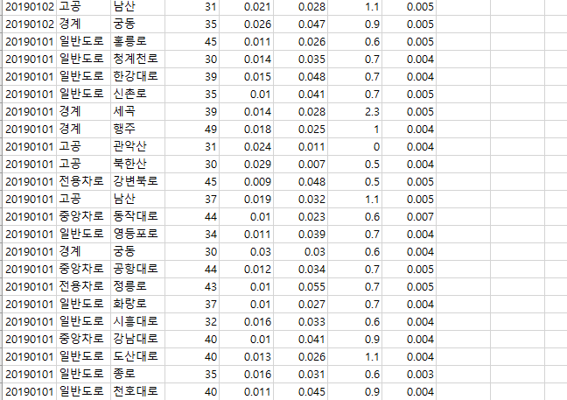
03
데이터 설명
데이터:
서울대공원 일일 입장객 현황(2019년) 4월까지(서울특별시)_엑셀파일 다운로드
데이터:
서울특별시 기상정보의
서울시 도로변 기간별 일평균 대기환경 현황_엑셀파일 다운로드

Slide 16
03
데이터 설명
서울대공원 날짜 데이터에 맞게
서울시 도로변 기간별 데이터
전처리 필요!
데이터:
서울대공원 일일 입장객 현황(2019년) 4월까지(서울특별시)_엑셀파일 다운로드
데이터:
서울특별시 기상정보의
서울시 도로변 기간별 일평균 대기환경 현황_엑셀파일 다운로드

Slide 17
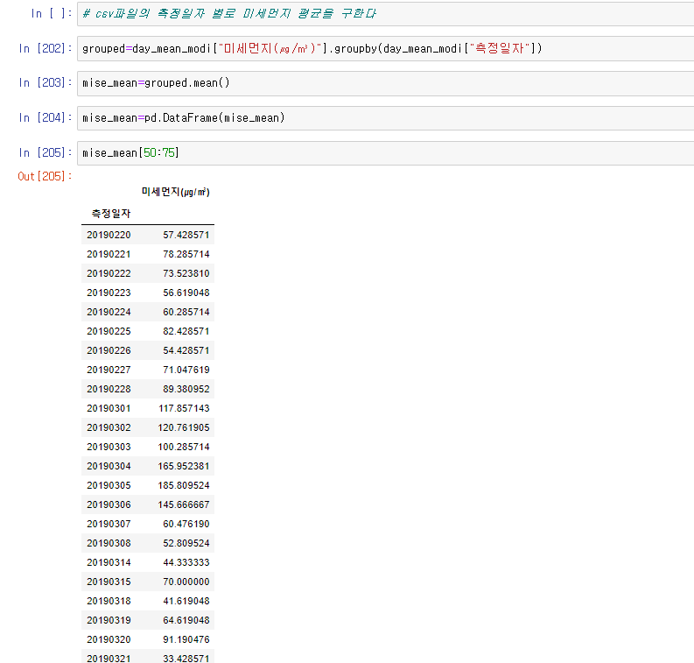
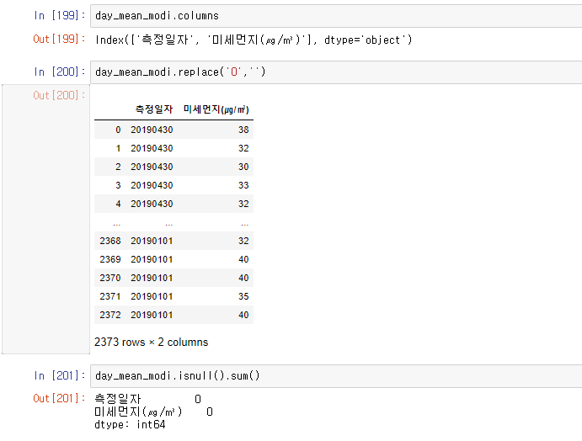
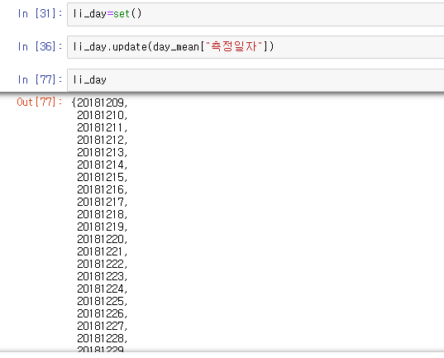
03
데이터 설명

Slide 18
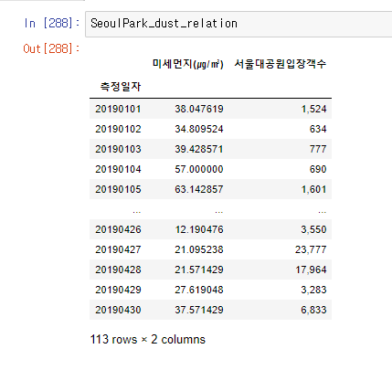
03
전처리 완료!
데이터 설명

Slide 19
03
데이터 설명
OVERVIEW
선형 회귀분석
전체 데이터
변수 중요도
데이터
전처리
머신러닝
TRAIN(70%)
예측 결과
TEST(30%)

Slide 20
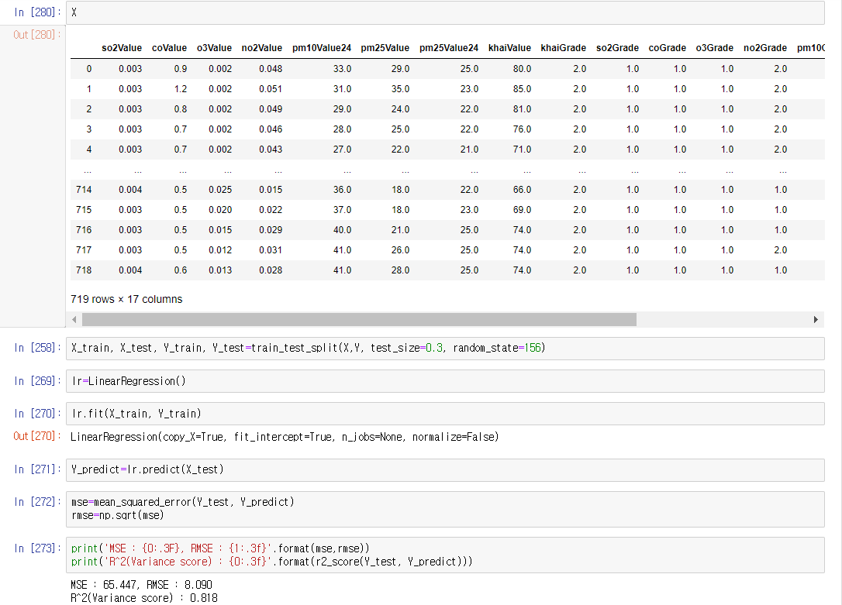
04
분석 모델
선형 회귀 분
_ 미세먼지성분
종속 변수 y와 한 개 이상의
독립 변수 (또는 설명 변수) X와의
선형 상관 관계를 모델링하는
회귀분석 기법

Slide 21
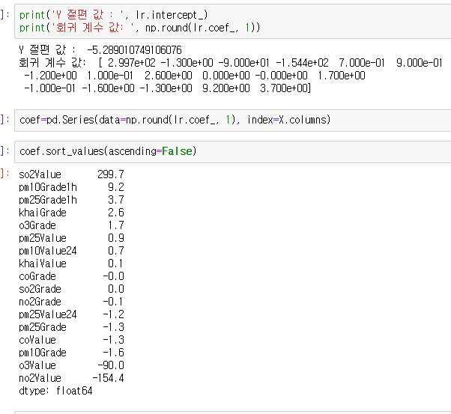
04
분석 모델
선형 회귀 분석
종속 변수 y와 한 개 이상의
독립 변수 (또는 설명 변수) X와의
선형 상관 관계를 모델링하는
회귀분석 기법

Slide 22
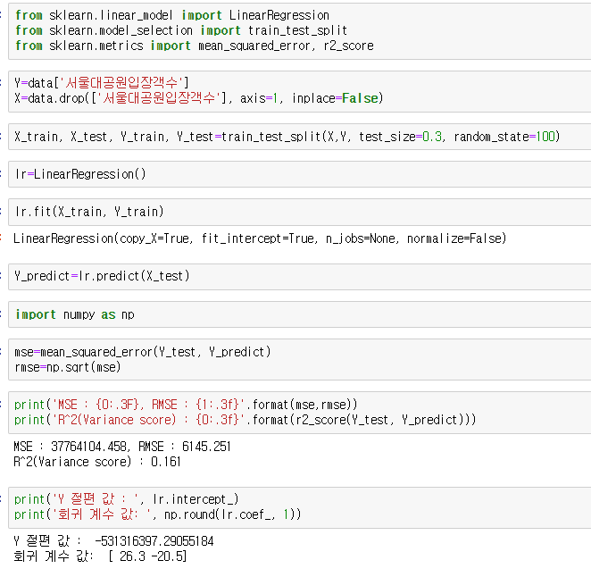
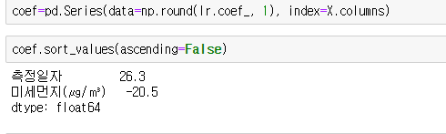
04
분석 모델
선형 회귀 분
_ 미세먼지&서울대공원
종속 변수 y와 한 개 이상의
독립 변수 (또는 설명 변수) X와의
선형 상관 관계를 모델링하는
회귀분석 기법

Slide 23
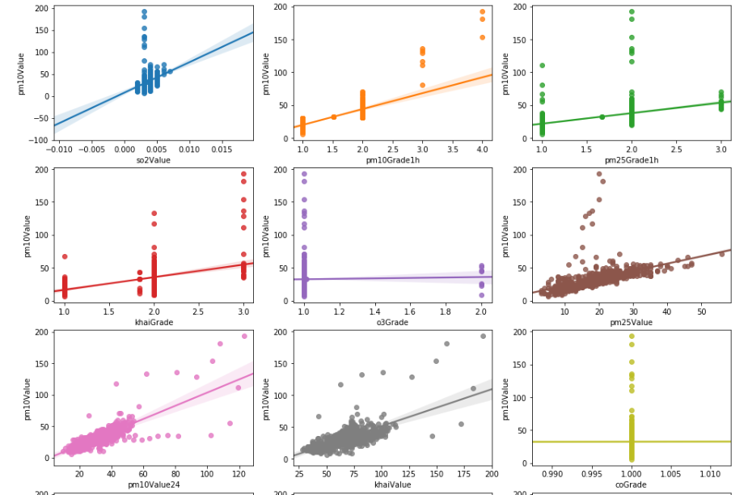
05
결과
선형 회귀
– 미세먼지 성분

Slide 24
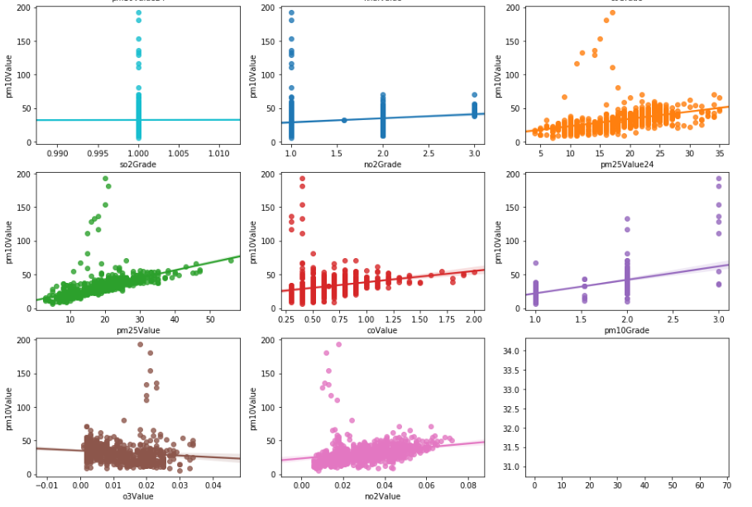
05
결과
선형 회귀
– 미세먼지 성분

Slide 25
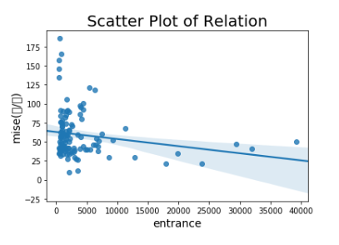
05
결과
선형 회귀
–미세먼지 &
서울대공원입장객수

Slide 26
06
힘들었던 점
문제점) 미세먼지 데이터는 오래된 데이터를 제공하지 않으며, 실시간 데이터는 1분 단위 또는 시간 단위 등 짧은 단위로 데이터를 제공하고 있습니다. 따라서 제공되고 있는 미세먼지 데이터 범위(제공날짜범위, 시간범위)에 맞게 분석할 수 있는 데이터(주제)를 찾는것이 어려웠습니다.
➔ 중국황사 유입시기, 교통량, 등 여러 데이터를 검색해보다가 하루 단위로 입장객 수가 나와있는 서울 대공원 데이터를 발견
문제점) 미세먼지성분 데이터에 결측값이 매우 많고, Object 형이 존재해 선형 회귀의 의미있는 값이 제대로 안나옴
➔ 결측값 시각화를 통해 어느 부분을 전처리 해야할 지 눈으로 직접 보고 형변환을 하고 null값, 이상한 값이 들어있는 경우 바꿔주는 과정을 반복함으로써 의미있는 데이터로 커스터마이징 완료했습니다.

Slide 27
Thank You

